Slide 1


FORMATION N°3 :
DEEPER IN VIEWS
Animée par : Balkis Khouni

Slide 2
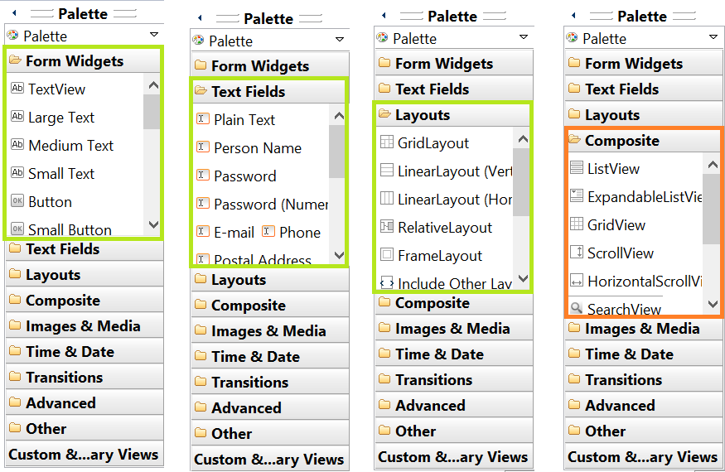

Slide 3
Objectifs :
Petite intro aux ListViews.
Création d’une liste basique.
Création d’une liste personnalisée.
Interaction avec une liste.
Animer le passage entre activités.

Slide 4
Découvrons les ListViews !

Slide 5
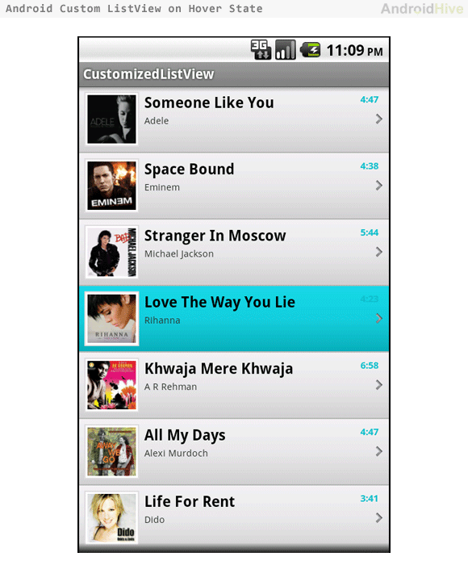
Ça ressemble à …

Slide 6
Ils permettent …
D’organiser une tonne d’informations sous forme d’une liste.
Une meilleure gestion de l’espace.
Une bonne lisibilité des informations.
D’assigner un seul traitement à tous les éléments de la liste.

Slide 7
Comment Android voit les listes …
Conteneur : <ListView>
Adapter
Elément :element.xml

Slide 8
Adapter
getView()
View
Liste d’éléments

Slide 9
3 types d’adapters …
ArrayAdapter
CursorAdapter
BaseAdapter

Slide 10
<ListView>
elementJAVA
e1
e2
e3
1
2
getView(1)
3
Adapter
Element
4
elementJAVA
5
elementLayout.xml
6
</>

Slide 11
Attaquons la pratique !

